Slide 1
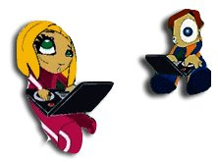
Fremtiden kommer plutselig! Barns og unges mediehverdag
Mattias Øhra

Slide 2
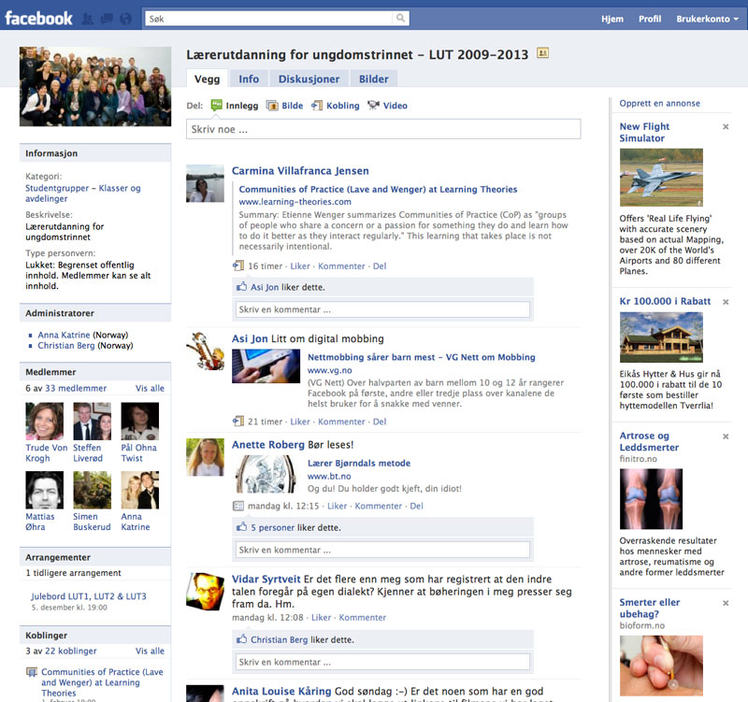
Mediekompetanse og ny rammeplan for lærerutdanningen 2010 (utdrag).
kan analysere populærkulturelle medieuttrykk og knytte dette opp til barn og unges identitetskonstruksjon
har kunnskap om medias påvirkning av barn og ungdom og om barn og unges aktive deltakelse i ulike mediesamfunn
har kunnskap om ulike læringsarenaer, eksempelvis digitale media, i opplæringen for barn og unge

Slide 3
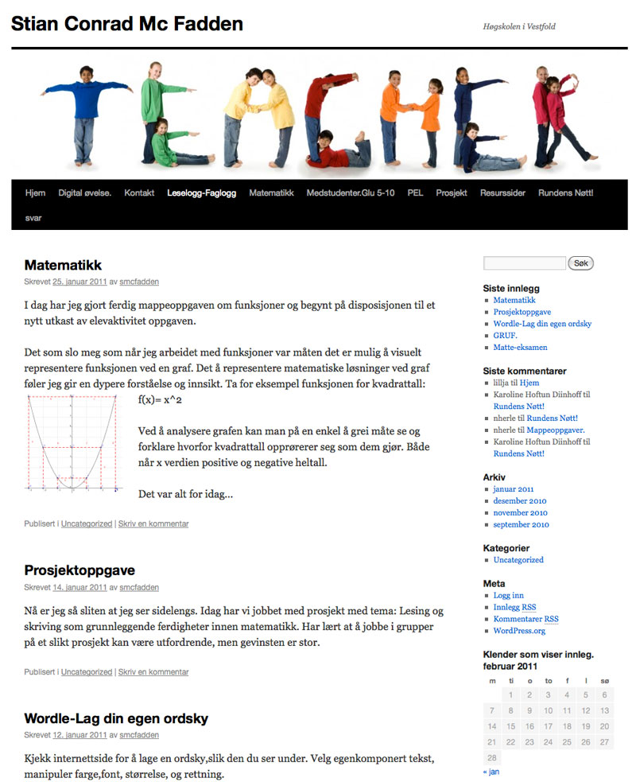
Mediekompetanse og ny rammeplan for lærerutdanningen 2010 (utdrag).
har kunnskap om materialer og teknikker knyttet til håndlagde og digitale bilder, og hvordan barn og unge bruker ulike medier og virkemidler i bilder, tekst og lyd
kan bruke og vurdere digitale verktøy og kilder i opplæringen, og bidra til at elevene kan forholde seg aktivt og kritisk til digitale medier
kan ta i bruk ulike digitale verktøy i norskopplæringa, skape og vurdere digitale, samansette tekstar

Slide 4
Grunnleggende ferdigheter:
Grunnleggende ferdigheter: De grunnleggende ferdighetene – å kunne uttrykke seg muntlig og skriftlig, å kunne lese og regne og å kunne bruke digitale verktøy – er både en forutsetning for utvikling av fagkunnskap og en del av fagkompetansen i alle fag.
Hvert enkelt fag har ansvar for at studentene får kunnskap om hvordan de kan jobbe med elevenes utvikling av de grunn­leggende ferdighetene i faget.
Pedagogikk og elevkunnskap skal legge til rette for at studentene tilegner seg en teoretisk overbygning om grunnleggende ferdigheter, som forutsetning for arbeidet med disse i ulike fag.

Slide 5
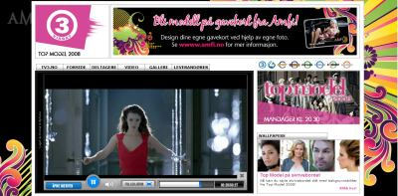
Ungdom:
Sterk påvirkning fra tenåringskulturen
Sterk påvirkning fra venner
Sterk påvirkning fra media
Sterk påvirkning fra mote

Slide 6
Ungdom og identitet
Jeg vil være meg selv
Finne min egen stil
Jeg vil være et kult, medlem av gjengen
Jeg vil være som de andre i gjengen
Hvem skal jeg bli?

Slide 7
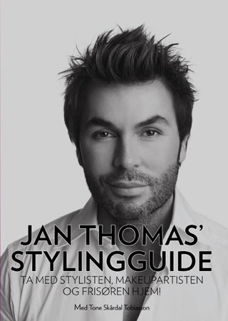
Media / populærkulturen
Media og populærkultur blir det nye skattekammer for postmoderne identitetskonstruksjon
Notes:
7

Slide 8
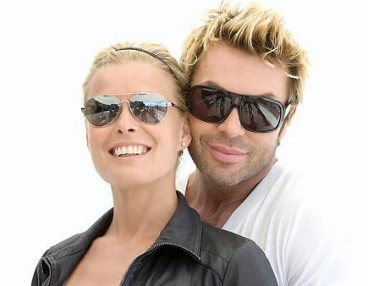
Identitet, mote og livsstil:
Det som kjennetegner vår tid er at forbrukerkulturen står mye sterkere enn tidligere
I dag må du ha mye for å være sosialt med.
Og være som alle andre og dermed høre til, handler i dag om kjøp av ting som er moderne (Livsstil).

Slide 9
Barn/unge i det offentlige rom i 2011?

Slide 10
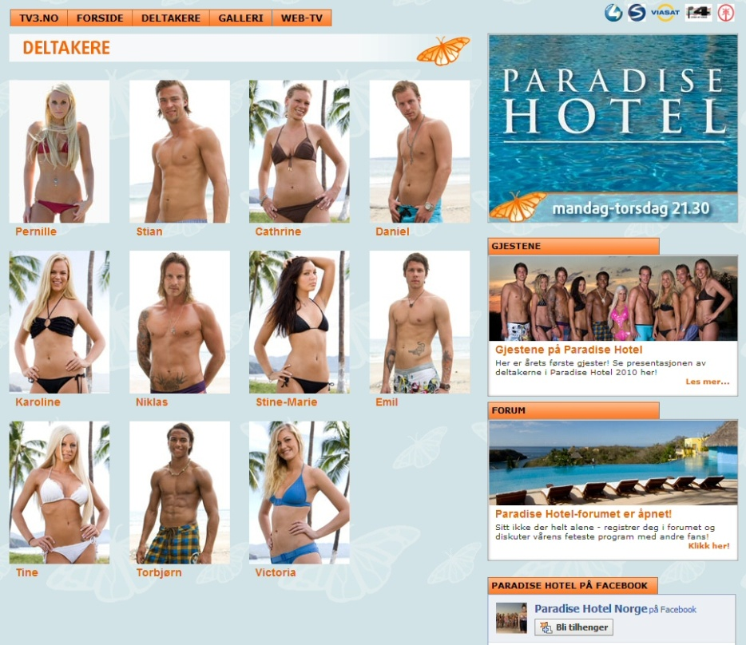
Kulturell frisetting
Den enkelte må skissere, utprøve og omformulere sin egen identitet.

Slide 11
Dannelse?
En ny selvdannelse i en ambivalent verden?
Nye fellesskap?
Identitet og forbruk?
Nye klasseskiller og maktstrukturer?
Privat versus offentlig?
Notes:
11

Slide 12
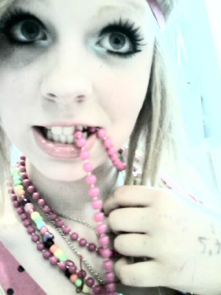
Førstereisgutt, 15 år gammel. CA 1910
versus
Hva har skjedd på 100 år?
Kari Nordmann
Ca 2010 ?

Slide 13
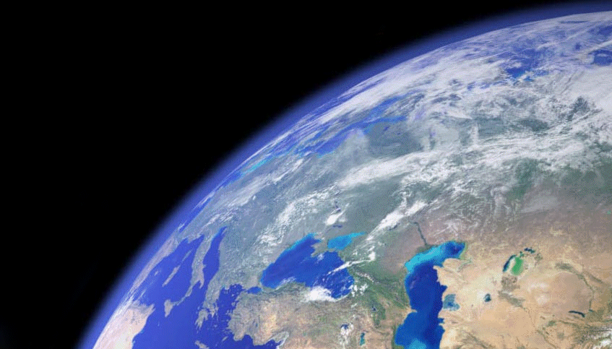
I dag
Ca en milliard internettbrukere på planeten
Ca. to milliarder mobiltelefonlinjer
To tredjedeler av planetens befolkning kan kommunisere med hverandre
38 millioner blogger. Ny blogg hvert sekund – ca. 30 mil. i året
Kilde: M.Castells i Le Monde diplomatique august 2006

Slide 14
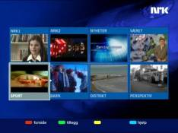
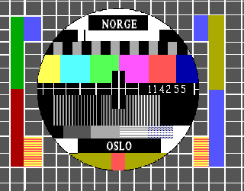
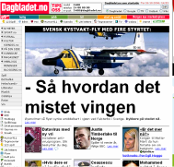
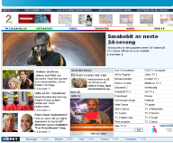
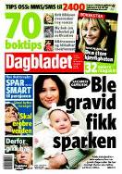
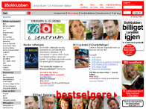
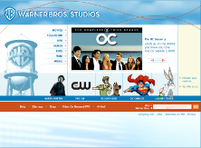
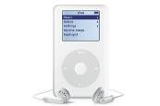
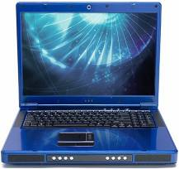
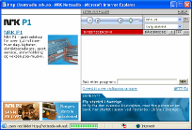
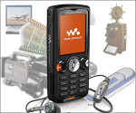
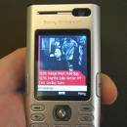
Mediekonvergens
Mediene smelter
sammen.

Slide 15
Kulturell frisetting
Den enkelte må skissere, utprøve og omformulere sin egen identitet.
Ved at tradisjonen plukkes fra hverandre svekkes orienteringen og det oppstår forandring i forholdet mellom generasjonene, i forholdet til autoriteter og i forholdet til moral.

Slide 16
Livsstil
Valg av livsstil gir identiteten en form. Det skjer en utvendiggjøring av identiteten.
Hvordan man kler seg
hvem er dine venner og hvor møtes dere
hva man gjør, musikken man lytter til
filmene man ser, spillene man spiller,
maten du spiser, hvor du tar ferien osv.
Eksemplene ovenfor bidrar på hver sin måte til å kommunisere hvem man vil være.

Slide 17
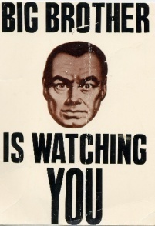
Offentlig versus det private
Før: Skille mellom det offentlige rom og det som angikk det private
Nå: Du må være privat i det offentlige for å lykkes sosialt. Ingen ting er helt privat mer!
Vi bruker intimitet til å knytte relasjoner til hverandre. Når du tilbys intimitet blir du inkludert
Intimitet er tegn på sterke relasjoner, men når man f.eks er intim på nettet er det heller snakk om en kvasi intimitet!
Før: Redsel for at det offentlige blander seg inn i privatsfæren.
Nå: Det private og intime innvanderer det offentlige rom

Slide 18
Hvordan blir jeg vellykket?
Svaret på om jeg lykkes med mitt liv søkes i populærkulturens symbolske univers.
Spørsmålet er hva som symboliserer at jeg er bra nok, mer en om jeg faktisk selv opplever at jeg er bra nok.
«Paradise»-Niklas antyder at han og Tine gjorde mer enn å bare kysse i første episode av «Paradise Hotel»...

Slide 19
Barn og digitale medier 2010 Medietilsynet
Støtende seksuelt materiale
Til sammen har 14 prosent av barna opplevd å få uønskede seksuelle kommentarer på internett i løpet av det siste året. Jenter har opplevd dette i større grad enn gutter.
22% av barna har vært inne på porno/sex nettside (gutter i større grad en jenter).
8% av barna har blitt spurt om å sende nakenbilder av seg selv via internett i løpet av det siste året.

Slide 20
Barn og digitale medier 2010 Medietilsynet
Nettsamfunn og chatting
Å delta i nettsamfunn av ulike slag, samt å chatte er blitt populære kommunikasjonsmåter over internett. Spesielt mellom 13-16 år.
De mest populære sidene er YoyTube, Facebook og Nettby.
12 % av barna har i løpet av det siste året opplevd at noen som har sagt at de var barn eller ungdom på internett, senere har vist seg å være en voksen person i virkeligheten.

Slide 21
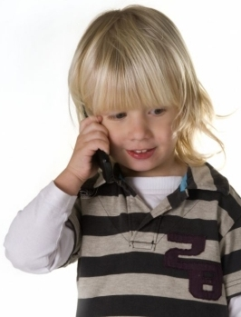
Mobilbruk*:
Norske barn er flinkere enn voksne. Over halvparten av 10- til 14-åringene lærer faktisk foreldrene sine hvordan de skal bruke mobilen.
Blant de funksjonene som barna kan bedre enn de voksne er kamerabruk, video, nedlasting av musikk, SMS/MMS, Internett og radio. I alt viser det seg at 21 prosent av norske barn er læremestere i mobilfaget.
*Kilde: http://www.mobilen.no

Slide 22
Mobilbruk*:
Det er mye som har forandret seg de siste årene. I 2002 sa bare 11 prosent av foreldrene at det var greit å gi tiåringer en mobil, og i dag har hele 88 prosent sin egen mobiltelefon.
Like oppsiktsvekkende er det kanskje at hele 71 prosent av barn i 9 års alderen har i dag mobil, mot 57 prosent i fjor.
Jenter maser mest Grunner til at barna fikk mobil:
Det var et ønske fra foreldrene
Barnet maste (flere jenter fikk mobil enn gutter fordi de maste)
De fleste vennene hadde mobiltelefon
Eldre søsken hadde mobiltelefon
*Kilde: http://www.mobilen.no

Slide 23
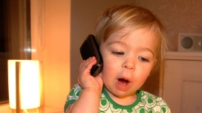
Mobilbruk*:
Totalt 80% av utvalget 8-24 år brukte mobiltelefon i går (dagen før de svarte på undersøkelsen)
Mobiltelefoner brukes i størst grad til SMS og samtaler
83% sender SMS
72% snakker
18% tar bilder/ MMS
11% sender bilder/ MMS
Så å si alle med bildetelefon tar bilde minst 1 gang i uken
De som tar bilder sender eller mottar bilder minst 1 gang i uken
Bilder sendes i all hovedsak til venner og familie
*Kilde: Medietilsynet 08

Slide 24
HVA SÅ?
Barn og unge benytter sin mediekunnskap til identitetskonstruksjon
Media literacy:
is a repertoire of competences that enable people to analyze, evaluate, and create messages in a wide variety of media modes, genres, and forms
MK handler om dannelse
Hyperkompleksitet
Hyperindividualisme versus nye kollektiver
Konsumidentitet versus nye fellesskap.

